Slide 1
ICS3Fuzzer: A Framework for Discovering Protocol Implementation Bugs in ICS Supervisory Software by Fuzzing
ACSAC 2021
Le Guan
the University of Georgia
Anni Peng,
National Computer Network
Intrusion Protection Center
Dongliang Fang, Zhanwei Song, Zhanwei Song, Kai Cheng,
Hongsong Zhu, Limin Sun*
Institute of Information Engineering
Yaowen Zheng
Nanyang Technological University
Peng Liu
Pennsylvania State University

Slide 2
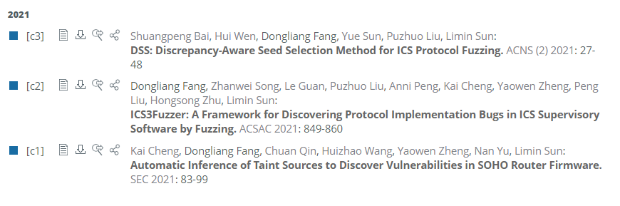
Author
1. Dongliang Fang
Notes:
本文一作是

Slide 3
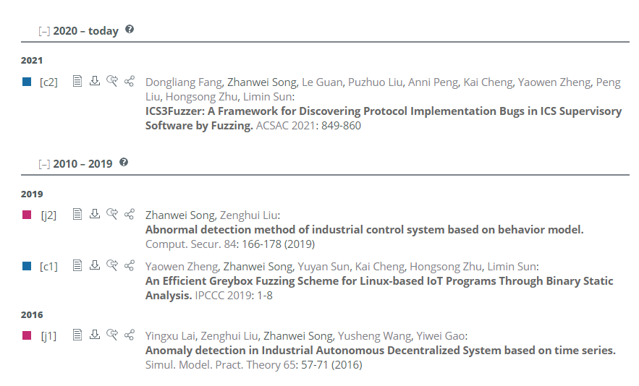
Author
2. Zhanwei Song

Slide 4
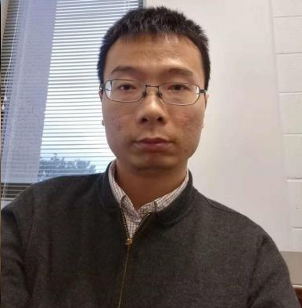
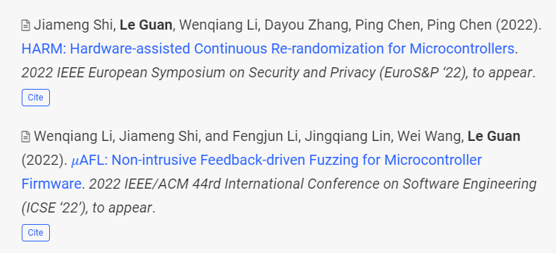
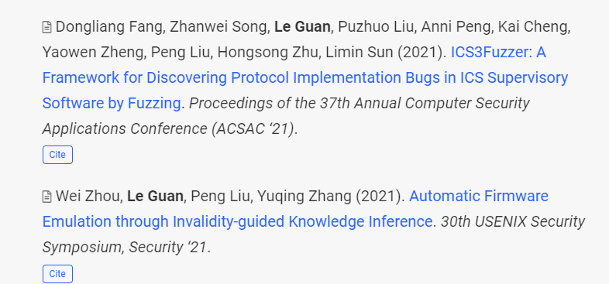
Author
3. Le Guan
assistant professor of cybersecurity in the department of computer science at the University of Georgia
post-doctoral: Prof. Peng Liu’s cybersecurity lab at Penn State
research interests:Cybersecurity, Hardware-assisted Security,IoT Security
Notes:
guanle:
是佐治亚大学计算机科学系的网络安全助理教授，也是UGA 网络安全和隐私研究所的成员。在加入 UGA 之前，我是宾夕法尼亚州立大学刘鹏教授的网络安全实验室的博士后研究员。我的研究兴趣涵盖广泛的系统安全，包括移动安全和物联网系统安全。我对利用 COTS 硬件组件/功能来设计和构建比仅基于软件的解决方案更可靠和安全的系统特别感兴趣。
与在低端微控制器上运行的物联网系统相关的安全问题。
教育：信息安全学士，2009 年
信息安全博士, 2015
文章很多，安全会议，软工会议，期刊等

Slide 5
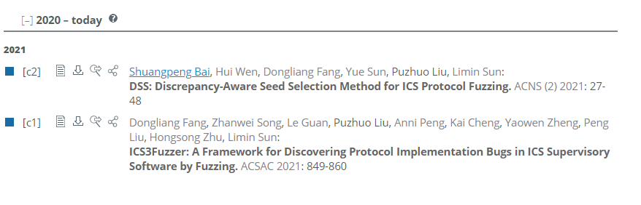
Author
4. Puzhuo Liu

Slide 6
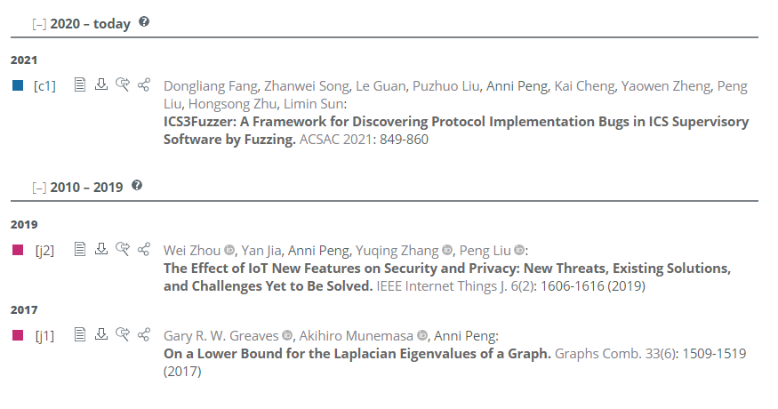
Author
5. Anni Peng
Notes:
张宇清的博士学生 应该已经毕业

Slide 7
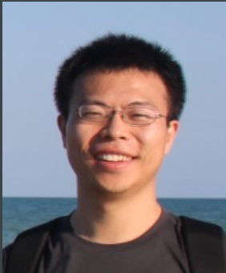
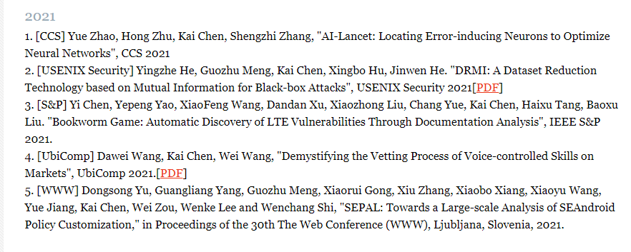
Author
6. Kai Cheng
Professor in the University of Chinese Academy of Science
research interests：Software Analysis and Testing ，Malicious Code Detection，Privacy Protection
Notes:
陈凯教授获得博士学位。2010年获中国科学院大学博士学位；2010年1月加入中国科学院，2012年9月任副教授，2015年10月任正教授。
他的研究兴趣包括软件分析和测试；智能手机和隐私。
论文每年好多篇定会
PC member: USENIX Security: 2021, 2022，
IEEE S&P: 2022
CCS: 2018, 2019
RAID: 2019, 2020, 2021
DSN: 2021

Slide 8
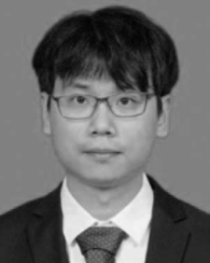
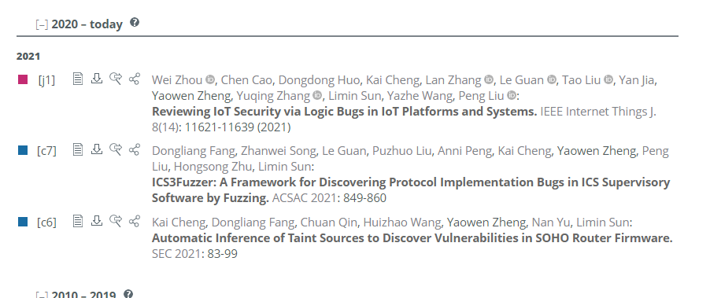
Author
7. Yaowen Zheng
Research Fellow with Nanyang Technological University
received the Ph.D. degree cyberspace security from the University of Chinese Academy of Sciences in 2020
research：fuzzing, dynamic emulation for IoT firmware
Notes:
郑耀文获得博士学位。2020年毕业于中国北京中国科学院大学网络空间安全专业，新加坡南洋理工大学博后（刘洋博士）。他还曾在美国加利福尼亚州里弗赛德的加利福尼亚大学河滨分校担任访问学者一年。他的研究兴趣与系统安全有关。特别是，他的研究主要集中在漏洞发现技术，例如模糊测试、物联网固件的动态仿真。

Slide 9
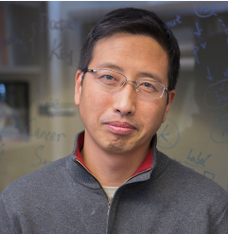
Author
8. Peng Liu
founding Director of the Cyber Security Lab at Penn State University
research interests: computer security, Building Secure Software Systems,Secure Internet of Things,Applying Deep Learning to Systems Security,Cyber Situational Awareness
published a monograph and over 270 refereed technical papers
Notes:
刘鹏于1999年获得中国科学技术大学学士和硕士学位，并于1999年获得乔治梅森大学博士学位。刘博士是信息科学与技术教授，网络安全中心创始主任，信息隐私和信任，宾夕法尼亚州立大学网络安全实验室的创始主任。他的研究兴趣涉及计算机安全的许多领域。他出版了专着和 270 多篇技术论文。他的研究得到了 NSF、ARO、AFOSR、DARPA、DHS、DOE、AFRL、NSA、TTC、CISCO 和 HP 的赞助。他曾担任 10 多个国际会议（例如，亚洲 CCS 2010、CNS 2018）和研讨会（例如，ACM MTD 2016）的项目（联合）主​​席或总（联合）主​​席。他曾在 100 多个项目委员会任职，并为众多期刊审阅过论文。他是 IEEE TDSC 的副主编。

Slide 10
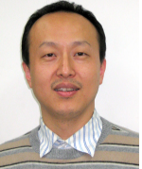
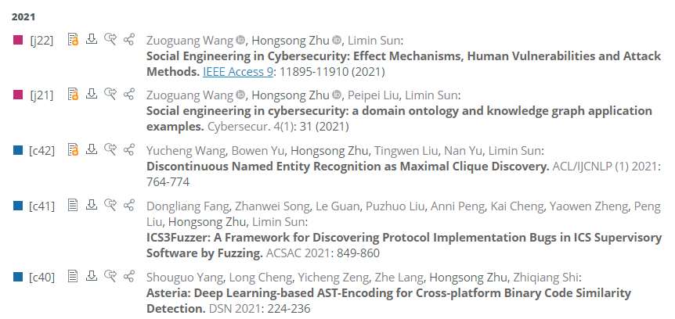
Author
9. Hongsong Zhu
Professor in Instiutte of Information Engineering
Research: Big data analysis on security; Deep learning on Secure,
Notes:
中国科学院信息工程研究所教授
研究方向：安全大数据分析；Secure上的深度学习，如嵌入式二进制程序合成与分析；网络安全测量和态势感知；物联网安全应用，包括恶意软件检测、边缘计算安全、安全评估。
中国科学院计算技术研究所博士
中国科学院软件研究所硕士
中国科学技术大学学士。

Slide 11
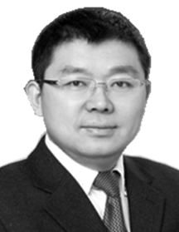
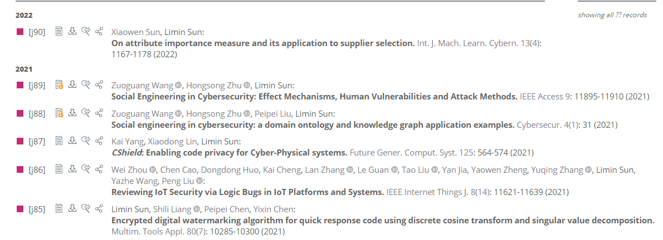
Author
10. Limin Sun
Professor with the Institute of Information Engineering
Research interests：the security of the Internet of Things, mobile vehicle networks, wireless sensor networks, and mobile IP
Notes:
孙利民获得博士学位。1998年毕业于国防科技大学，获博士学位。现任中国科学院信息工程研究所教授。他的研究兴趣包括物联网安全、移动车辆网络、无线传感器网络和移动IP。他是 Journal of Computer Science 和 Journal of Computer Applications 的编辑。

Slide 12
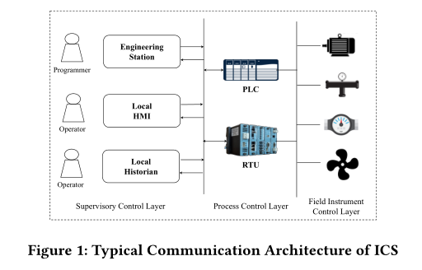
BACKGROUND
典型的ICS系统由三层
Field Instrument Control Layer
Process Control Layer
Supervisory Control Layer
ICS系统的几个显著的特点：
ICS直接与物理世界进行交互
ICS必须可靠并且满足实时约束
ICS的网络是air-gaped
Notes:
典型的ICS系统由三层,分别是（1）Field Instrument Control Layer，由传感器（senior）和执行器（actuator）构成，用来进行系统的输入和输出（2）Process Control Layer，由专用嵌入式设备组成，比如PLC/RTU，用来控制实时进程（3）Supervisory Control Layer，由几个工作站组成，用来提供实时监控以及控制系统的设备。
ICS系统的几个显著的特点：
ICS直接与物理世界进行交互，因此其中的安全问题往往会造成更大的危害。
ICS必须可靠并且满足实时约束，必须使用实时操作系统，并且特定领域协议（domain-specific protocols）被用来在上述三层之间进行通信，并且协议往往未被加密。
ICS的网络是air-gaped，即与外部网络隔离，因此其中往往缺少很多安全性措施。但是随着IIOT的发展，这种隔离逐渐被削弱，因此会带来很多问题。

Slide 13
Motivation
监控软件可能成为攻击者的目标
尽管 PLC 设备的监控软件在指定的、受到良好保护的计算机上运行，​​但它与 PLC 的交互并未受到严格保护。
关于 ICS 中的 fuzzing 监控软件的研究很少，存在三个挑战：
闭源、体量大
与GUI操作紧耦合
私有协议
Notes:
监控软件可能成为攻击者的目标
一旦受到攻击，PLC 设备的监控软件可以方便地将恶意程序逻辑注入 PLC，而无需获得任何额外的授权。
尽管 PLC 设备的监控软件在指定的、受到良好保护的计算机上运行，​​但它与 PLC 的交互并未受到严格保护。
这种交互是通过由监控软件发起的 TCP 会话来实现的。由于商业监控软件不会对与之交互的 PLC 进行严格的安全检查
关于 ICS 中的 fuzzing 监控软件的研究很少，存在三个挑战：
监控软件是封闭源代码，可执行文件体积庞大并大量使用 GUI
在通信中扮演客户端角色，并且更难使用常规模糊器进行测试
监控软件通常使用专有协议与 PLC 设备进行通信。同时，协议状态与 GUI 操作高度耦合

Slide 14
limitation of prior work
在协议实现模糊测试方面，许多方法根据协议格式和状态生成有效的输入
依赖于程序源代码
只处理服务器角色程序
协议通信过程中不涉及 GUI 同步管理
处理专有协议的作品，但不够通用，无法适用于模糊测试supervisory software

Slide 15
Approach
提出了ICS3Fuzzer一个可移植的、模块化的，能够自动化测试supervisory software的fuzzing框架。
没有直接分析提取协议实现，而是直接在同步控制GUI操作以及网络通信的情况下，直接运行和fuzz对应的supervisory software。
通过自动化地输入专门生成地有效地输入并到达不同的协议状态，来持续地驱动整个过程。并且提出了新的fuzzy策略，倾向于更有可能发生漏洞的状态。测试目标时是结合模拟测试与实际测试的优缺点。

Slide 16
Contribution
设计实现了ICS3Fuzzer。
提出了新的fuzzing策略。
结果好，并开源。
Notes:
我们设计并实现了 ICS3Fuzzer，这是一个可移植的模块化框架，用于对 ICS 的监控软件进行模糊测试。 ICS3Fuzzer 是可定制的，以支持针对来自不同供应商的不同监控软件（具有不同的 GUI 操作和专有协议）的模糊测试。
我们提出了一种新的模糊测试策略，它根据执行跟踪和相应的输入来选择输入状态。
测试了来自不同供应商的 4 种不同的商业监控软件。我们的实验发现了 13 个零日漏洞并收到了 3 个 CVE，其中 2 个被归类为严重（CVSS3.x 得分 CRITICAL 9.8），并影响了 ICS 中的 40 种不同产品。我们的原型在 https://github.com/boofish/ICS3Fuzzer 是开源的。

Slide 17
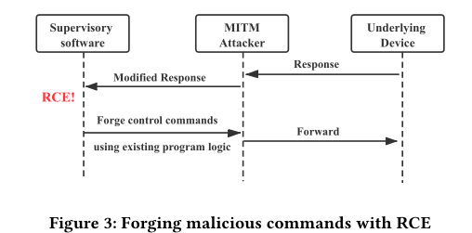
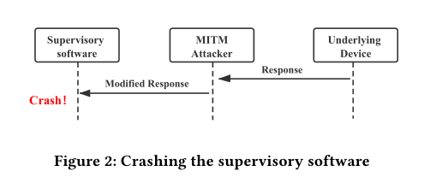
Assumption
假设一个强大的攻击者已经访问了一台 ICS 主机
假设强大的攻击者可以基于中间人（MITM）攻击对其他主机的网络通信进行监控、拦截和修改。
Notes:
在利用监控软件之前，我们假设一个强大的攻击者已经访问了一台 ICS 主机。在此基础上，我们还假设强大的攻击者可以基于中间人（MITM）攻击对其他主机的网络通信进行监控、拦截和修改。在现实世界的 ICS 漏洞利用中，通常使用 MITM。

Slide 18
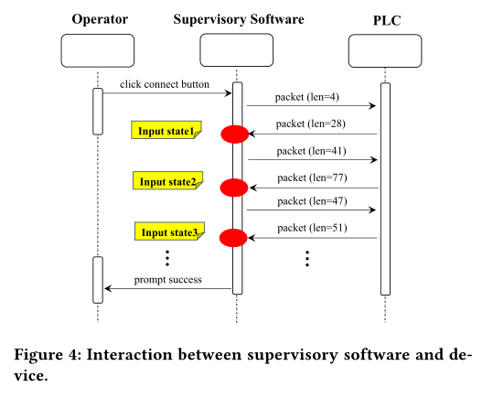
DESIGN OVERVIEW----- Movitating Example
TCP session
many input states
supervisory software都在等待一种特定的来自PLC 设备的报文
functionality
supervisory semantic
下载程序
开启PLC
Notes:
我们首先展示了监控软件 GX Works2 和 PLC 之间的真实 TCP 会话（见图 4）。在 TCP 会话期间，为了获取网络数据，会暴露许多输入状态。请注意，在每个特定的输入状态下，监控软件都会等待来自 PLC 设备的某种网络数据。在本文中，当我们讨论 PLC 监控软件的状态空间时，我们实质上是在讨论其不同的输入状态。
功能是一种监督语义（例如，将程序下载到 PLC、启动 PLC、显示状态）。我们注意到，鉴于监控软件，我们可以利用领域知识（例如手册）来学习大部分（如果不是全部）其功能和会话类型。

Slide 19
DESIGN OVERVIEW----- Movitating Example
Key observation
TCP session的开始往往是一种按钮操作。
在session期间，在许多情况还需要额外的按钮操作来完成交互。
session通过周期性的交换heartbeat报文或者停止报文交换来结束此session。
New Insight
监控软件在不同的interaction states时往往有着不同的行为，监控软件的交互状态本质上是与PLC设备进行交互的特定的程序上下文；
交互状态取决于几个因素，包括之前的按钮操作、之前的input states等。
监控软件的实现与GUI接口是高度耦合的。
Notes:
(a) 上述 TCP 会话的起点通常是操作员通过监控软件提供的 GUI 执行的按钮按下操作。只要操作者点击相应的按钮，监控软件就会与PLC设备进行3次握手。然后数据包将双向交换。 (b) 在会话的中间，我们观察到在许多情况下，操作员会执行额外的按钮操作。例如，当功能正在将程序下载到 PLC 上时，操作员首先单击“连接”按钮以创建新的 TCP 会话。但是，此按钮推送操作本身无法完成此任务/功能。因此，有一些时间稍后，操作员将单击“下载”按钮，让同一个 TCP 会话完全完成其任务。如果操作员没有按下“下载”按钮，监控软件将不会开始将程序内容发送到 PLC。 (c) 最后，会话通过定期交换心跳消息或停止所有消息交换来结束。
新见解。关键观察表明，监控软件通常在不同的交互状态下具有不同的行为（即代码执行）。监控软件的交互状态本质上是一个特定的程序执行上下文，在该上下文中它与 PLC 设备交互。交互状态由几个因素决定，包括之前的按钮按下操作和之前的输入状态。例如，在没有操作员首先按下“连接”按钮的情况下，“下载”按钮将保持灰色且不可点击。再举一个例子，输入状态是否可以测试取决于当前交互状态是否正确。这也说明监控软件的协议实现与GUI界面高度耦合。

Slide 20
DESIGN OVERVIEW----- Challenges
C1: Guiding the supervisory software to enter a specific input state
模糊测试工具必须“等待”监控软件的会话建立请求。
三个实体之间的同步：按键GUI操作、监控软件中的代码执行和设备响应
输入状态之间复杂的依赖关系
为了解决挑战C1，设计了一个新的控制机制，通过自动准确地同步GUI操 作以及网络通信，到达任何被识别的input states。
Notes:
C1：引导监控软件进入特定的输入状态。从监控软件的角度来看，每个会话都涉及多个输入状态。因此，至少有三个实现对这些输入状态的良好覆盖的障碍。首先，因为所有 TCP 会话都是由客户端角色监控软件发起的，所以模糊测试工具必须（被动地）“等待”直到收到来自监控软件的会话建立请求。第二，为了模糊输入状态，我们必须一次又一次地触发监控软件进入正确的交互状态，这涉及到三个实体之间的同步：按键GUI操作、监控软件中的代码执行和设备响应（见图4）。自动同步管理 GUI 操作和网络流量的机制，使得模糊工具很难将变异数据重复提供给特定的输入状态。第三，由于输入状态之间复杂的依赖关系，在许多情况下一个输入状态不能直接进入，除非监控软件先进入其他一些输入状态，更糟糕的是，识别出一套相当完整的输入基于流量的状态本身就是一个具有挑战性的问题。请注意，不同的监控软件有不同的输入状态。

Slide 21
DESIGN OVERVIEW----- Challenges
C2: Fuzzing proprietary protocols with unknown message frame format and state-space.
监控软件通常使用专有协议与 PLC 设备通信
未知的状态空间使得探索深度路径和深度协议状态的可能性降低
包帧格式未知，某些字段的值约束和字段之间的相关依赖关系难以推断
为了解决挑战C2，采用已有工作来逆向报文的格式，并且进行差异性分析识别字段与约束；为了识别协议状态以及过滤无效状态，不参用逆向的办法，而是建立基于执行路径与对应输入的state-book；为了能够对state能够达到较好地覆盖，提出新的切换state的策略。
Notes:
C2：对具有未知消息帧格式和状态空间的专有协议进行模糊测试。监控软件通常使用专有协议与 PLC 设备通信，该协议具有未知的状态空间（即输入状态）和格式。未知的状态空间使得探索深度路径和深度协议状态的可能性降低。此外，由于包帧格式未知，某些字段的值约束和字段之间的相关依赖关系难以推断。这可能会限制模糊工具生成有效输入的能力。
C3：模拟专有协议的会话。在进入特定输入状态之前，监控软件发出的每一个请求，都必须提供正确的响应。一种直接的方法是使用真实设备来维持交互。然而，依赖于硬件的解决方案价格昂贵且不可扩展。模拟会话是一个很有前途的选择，但它需要对专有协议有全面的了解。

Slide 22
DESIGN OVERVIEW----- Challenges
C3: Simulating the session of proprietary protocol.
监控软件发出的每一个请求，都必须提供正确的响应
为了解决挑战C3，通过建立一组基于真实抓包流量建立的communication templates/patterns，进行PLC device仿真，如果匹配不到合适的回复报文，那么就采用真正的PLC device.
Notes:
C3：模拟专有协议的会话。在进入特定输入状态之前，监控软件发出的每一个请求，都必须提供正确的响应。一种直接的方法是使用真实设备来维持交互。然而，依赖于硬件的解决方案价格昂贵且不可扩展。模拟会话是一个很有前途的选择，但它需要对专有协议有全面的了解。

Slide 23
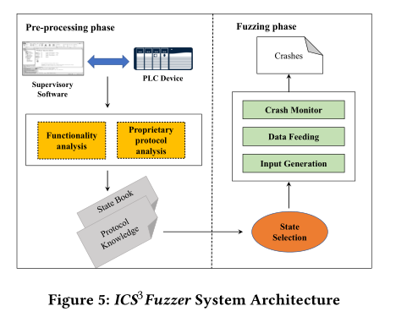
DETAILED DESIGN
Pre-processing phase
Functionality analysis.
Proprietary protocol analysis
Fuzzing phase
state seletion
Input generation
data feeding
crash monitor
Notes:
ICS3Fuzzer的结构如下图所示，主要分为两部分Pre-processing phase和Fuzzing phase：
Pre-processing phase
在预处理阶段，我们分析给定监控软件的功能和专有协议。对于功能，我们关注如何在 fuzzing 循环期间自动启动会话。对于专有协议分析，我们专注于如何获取其状态空间/格式的重要知识，以帮助选择有价值的输入状态并生成有效的变异数据。此外，我们还关注如何根据捕获的流量来模拟通信，以避免受到专用硬件的限制
在模糊测试阶段，我们的框架是完全自动化的，包括四个协同工作的步骤（参见图 5 的右侧）。首先，它根据状态簿提供的信息选择一个有价值的输入状态。其次，它根据推断的协议格式知识生成变异输入。然后，它基于自动管理 GUI 操作和网络流量，将变异数据提供给选定的输入状态。最后，它监控监控软件的状态并记录格式错误的输入以进行复制。

Slide 24
DETAILED DESIGN
Functionality Analysis
此部分的目的是通过网络接口进行会话。利用guiAutolit来实现“activator”，可用来触发GUI事件。
获取GUI handle：可以通过控制GUI handle来写脚本控制GUI事件
定义操作顺序：functionality是按照特定的GUI操作顺序出发的。
Notes:
此部分的目的是准备进行task/functionality的UI组件，通过网络接口进行会话。利用guiAutolit来实现“activator”，可用来触发GUI事件，比如鼠标移动等。
具体来说，此步分为两部分：
获取GUI handle：可以通过控制GUI handle来写脚本控制GUI事件
定义操作顺序：functionality是按照特定的GUI操作顺序出发的。
最终ICS3Fuzzer可利用guiAutolit来自动化实现fuzzing。

Slide 25
DETAILED DESIGN
Proprietary Protocol Analysis
Inferring Protocol Format
netzob
Obtaining State-Space
定义和区分session中的input state
记录在相应的输入状态下触发的执行轨迹，其中即使是消息的微小差异，但执行轨迹却大不相同
state-book
使用DynamoRIO插桩实现trace收集
Notes:
从监控软件的角度来看，一个激活的会话涉及许多输入状态（例如，当激活“Proficy Machine Edition”的“显示状态”功能时，会话中有超过 100 个输入状态）。但是，也有很多输入状态是重复的和相似的（例如，状态对应于接收心跳消息）。为了区分这些输入状态，一个直接的解决方案是比较消息的相似度，但并不准确。相反，我们记录在相应的输入状态下触发的执行轨迹，其中即使是消息的微小差异，但执行轨迹却大不相同可以很容易区分。因此，在进行模糊测试时，不应花费过多的资源来测试这些相似的输入状态。相反，可以触发丰富且不同的执行跟踪的输入状态更有趣。有了这些知识，我们可以切换有价值的输入状态以进行更有效的模糊测时
由于本论文具有通用性，所以不专门分析特定ICS protocol的输入状态，而是建立维护一个state-book，其中包括code execution trace以及corresponding inputs，并不需要回复输入状态的特殊语义。具体通过DynamoRIO插桩实现trace收集，并且只record/dump在消息传输阶段的message transmission（通过hook以及track send()以及recv()）。因此在state-book中的每一个input state都对应着一个tuple，包括original message，execution trace，以及index。

Slide 26
DETAILED DESIGN
Proprietary Protocol Analysis
Device Emulation
两个挑战
当编程软件初始化一个request时，需要根据抓取到的报文识别出对应的response.
需要调整对应报文中的动态字段。
解决办法
可以根据抓取的报文建立request-response对应关系。
根据人工总结的经验，识别定义出报文中的动态变化字段。
Notes:
为了不被具体的硬件限制，论文选择基于获取到的报文模拟communication。
具有两个挑战：
当supervisory software初始化一个request时，需要根据抓取到的报文识别出对应的response.
需要调整对应报文中的动态字段。
对应上述挑战的解决办法：
设备中的request-response一般是非常相似的，可以根据抓取的报文建立对应关系。
根据人工总结的经验，加上人工分析，识别定义出报文中的动态变化字段。
如果上述办法仍然不能获取对应的response，那么就需要借助于真是的PLC device。最终ICS3Fuzzer可以对每个supervisory software的request产生对用的response。

Slide 27
DETAILED DESIGN
State Selection
对state-book中记录的input state中的三个属性:index、execution trace、original message，赋予权重，所以每一个input state都具有一个权重，那么权重就可以代表每一个input state的价值。
权重的考量基于三个hypotheses:
网络通信越深，越有可能触发bug
当message转发给software，那么越多的BB被触发，越有可能存在bug
input越复杂，越有可能造成crash
Notes:
对state-book中记录的input state中的三个属性，index、execution trace、original message，赋予权重，所以每一个input state都具有一个权重，那么权重就可以代表每一个input state的价值。
权重的考量基于三个hypotheses:
网络通信越深，越有可能触发bug
当message呗转发给software，那么越多的BB被触发，越有可能存在bug
input越复杂，越有可能造成crash
对应上述三个hypotheses的具体做法：
使用index代表depth。但是同时需要注意消除具有相似的state，比如导致复的行为，具体来说即相似的报文以及程序执行路径。
与AFL等基于反馈的fuzzer一致
输入越复杂，编译越多样，就有可能触发新的执行路径，具体使用message内被定义的字段数来代表复杂度。
最终选取state depth、basic blocks count、field count来代表上述三个hypotheses，最终计算出state weight。

Slide 28
DETAILED DESIGN
State Selection
对应上述三个hypotheses的具体做法：
使用index代表depth。但是同时需要注意消除具有相似的state，比如导致复的行为，具体来说即相似的报文以及程序执行路径。
与AFL等基于反馈的fuzzer一致
输入越复杂，编译越多样，就有可能触发新的执行路径，具体使用message内被定义的字段数来代表复杂度。
最终选取state depth、basic blocks count、field count来代表上述三个hypotheses，最终计算出state weight。
Notes:
对state-book中记录的input state中的三个属性，index、execution trace、original message，赋予权重，所以每一个input state都具有一个权重，那么权重就可以代表每一个input state的价值。
权重的考量基于三个hypotheses:
网络通信越深，越有可能触发bug
当message呗转发给software，那么越多的BB被触发，越有可能存在bug
input越复杂，越有可能造成crash
对应上述三个hypotheses的具体做法：
使用index代表depth。但是同时需要注意消除具有相似的state，比如导致复的行为，具体来说即相似的报文以及程序执行路径。
与AFL等基于反馈的fuzzer一致
输入越复杂，编译越多样，就有可能触发新的执行路径，具体使用message内被定义的字段数来代表复杂度。
最终选取state depth、basic blocks count、field count来代表上述三个hypotheses，最终计算出state weight。

Slide 29
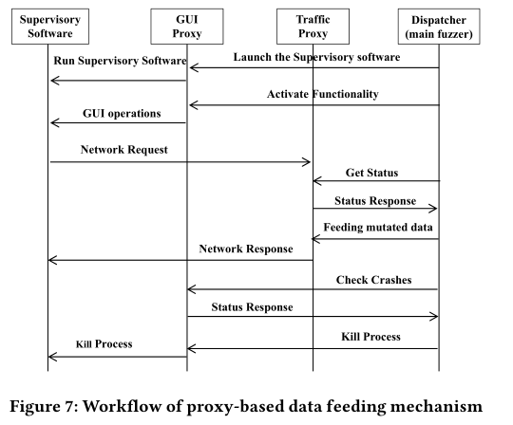
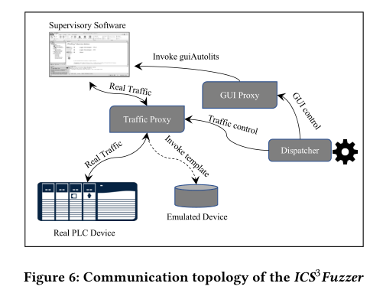
DETAILED DESIGN
Data Feeding
需要同步网络输入以及GUI操作
proxy机制
Notes:
Data Feeding
fuzzing supervisory software需要同步网络输入以及GUI操作，此论文通过proxy机制来实现了这一目标。
包含了Dispatcher、GUI Proxy、Traffic Proxy，Dispatcher通过给traffic proxy发送command来关系network traffic，通过给GUI proxy发送command来关系GUI操作，自动化的实现了fuzzing的输入.

Slide 30
DETAILED DESIGN
Crash Monitor
Windows EventLog Service
出于性能考虑，仅在预处理阶段对程序进行插装，fuzzing 阶段不插装
没考虑由于程序挂起（program hang）导致的bug。
Notes:
此步骤是监控监控软件的状态以捕获触发的崩溃。我们的监控基于 Windows EventLog 服务。一旦应用程序崩溃，将在 Windows 系统的 Eventlog 中添加一条带有 Application Error 标签的记录。
该记录不仅包括崩溃信息，还提供崩溃的上下文以辅助诊断。
因此，在每个 fuzzing 循环中，我们都会检查 Eventlog 的 Application 类别的实时记录。请注意，出于性能考虑。我们仅在预处理阶段对程序进行插装，以帮助分析协议。
程序挂起也被广泛用作可能在 DoS 攻击中被利用的程序错误的指标。然而，根据我们的实证研究，检测 ICS 操作的延迟并将其用作错误指标会导致大量误报。

Slide 31
IMPLEMENTATION
Framework Implementation
4000 lines of codes
预处理阶段
基于AutoIt[3]编写了监控软件GUI自动操作的guiAutolits脚本
基于Netzob Framework[5]的协议格式
利用 DynamoRIO 框架 [6] 来插装监控软件，以便收集其运行时执行跟踪
模糊测试阶段
利用逆向工程协议格式根据boofuzz 生成变异输入
GUI 代理和流量代理的同步控制来提供输入
使用脚本检查 Windows Eventlog 服务以检测崩溃
Notes:
我们在覆盆子PI3 B +板上实施了PLCDEFENDER的验证，作为嵌入式设备（即，先货程序）。该板使用Broadcom BCM2837B0 SOC，1.4 GHz 64位四核ARM Cortex-A53处理器。对于Raspberry PI上的PLC运行时，我们选择OpenPlC运行时，因为它是全功能标准化开源
在混合遥控证明方案中，所提出的技术需要在prover获得信任锚，这提供了安全的隔离环境以创建证明报告。由于IOT设备的轻量级硬件信任锚（例如，ARM或Intel的TrustLite的TrustZone-M）目前几乎没有可用，因此我们为我们的原型选择了TPM安全扩展。具体而言，我们使用英飞凌Optiga SLB 9670作为TPM。
控制模型计算器（CMC）：如上一节所述，有两种方法可以获得物理模型：1）SI技术和2）物理方程。我们选择第二种方法来计算值（即，a，b和c）并确定模型。我们应该注意，PLCDEFENDER的实现不是特定于特定的PLC模型或控制逻辑程序，因为PLCDEFENDER仅需要系统模型和相应的控制参数来支持PLC。因此，可以重新配置PLCDEFENDER以验证PLC的其他变体。
Logger：Logger是PLCDEFENDER的核心组件。要实现记录器，我们利用RPI.GPIO库5，用于检查电路板上的状态I / O引脚。记录器与控制逻辑程序并行运行，并将当前I / O值与控制逻辑程序之前的值进行比较，如果它们是不同的，则将新值与日志文件中的系统时间一起存储。这些测量将以TPM的数据存储组件发送到数据存储组件，以便在那里存储。只要控制逻辑程序正在运行，任务就会继续。
检测程序从证明报告中读取值，并使用模型估计值，并将其与实际值进行比较;如果超过它会产生警报的阈值。

Slide 32
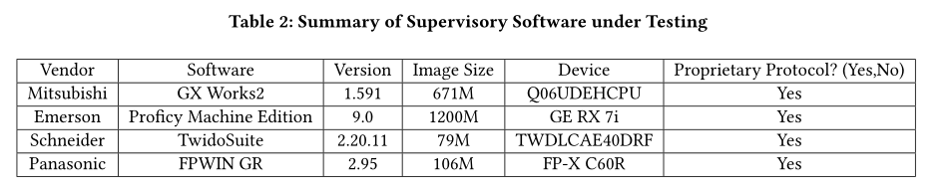
IMPLEMENTATION
Software Selection
四个不同供应商的 ICS 监控软件

Slide 33
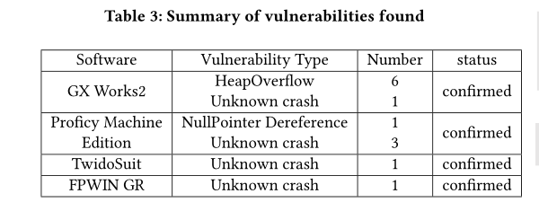
EVALUATION
Effectiveness in discovering bugs.
发现了 13 个内存损坏错误, 所有这些都已负责任地报告给供应商或第三方漏洞数据库维护者并得到电子邮件确认。3 个 bug 已分配 CVE 编号,已修复了 2 个, 40 种不同的产品受到影响.
Notes:
使用 ICS3Fuzzer 框架对四个不同的监控软件进行模糊测试，我们发现了 13 个内存损坏错误。所有这些都已负责任地报告给供应商或第三方漏洞数据库维护者并得到电子邮件确认。

Slide 34
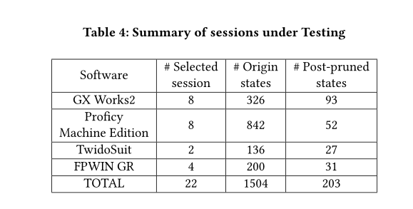
EVALUATION
Effectiveness in pruning input states.
4 个监控软件的 22 个会话
修剪近 1500 个原始输入状态得到 203 个输入状态
Notes:
在会话期间，为了避免浪费太多资源来模糊这些重复状态，我们修剪状态以构建去重状态簿（将输入状态的权重分配为 0）。从表 4 可以看出，这包括 4 个监控软件的 22 个会话，我们通过修剪近 1500 个原始输入状态得到 203 个输入状态。

Slide 35
EVALUATION
Effectiveness in pruning input states.
4 个监控软件的 22 个会话
修剪近 1500 个原始输入状态得到 203 个输入状态
Notes:
在会话期间，为了避免浪费太多资源来模糊这些重复状态，我们修剪状态以构建去重状态簿（将输入状态的权重分配为 0）。从表 4 可以看出，这包括 4 个监控软件的 22 个会话，我们通过修剪近 1500 个原始输入状态得到 203 个输入状态。

Slide 36
EVALUATION
Comparison the effectiveness of state selection
ICS3Fuzzer-less
使用 ICS3Fuzzer 和 ICS3Fuzzer-less 来测试 22 种不同的功能
每个功能，测试 48 小时
使用设备模拟并行的
ICS3Fuzzer 仍然比 ICS3Fuzzer-less 表现更好，并且可以同时发现 5 个以上的漏洞。
Notes:
我们对 ICS3Fuzzer 中提出的状态选择策略的有效性感兴趣。如前所述，没有设计用于测试监督软件的模糊器。例如，没有任何 fuzzer 支持将目标软件引导到特定的输入状态，因为没有提供 GUI 或流量代理。为此，我们保留了从未修剪状态书中随机选择输入状态的原始策略。我们将此模糊测试工具称为 ICS3Fuzzer-less。我们使用 ICS3Fuzzer 和 ICS3Fuzzer-less 来测试 22 种不同的功能。对于每个功能，我们分配了 48 小时。这些任务是使用设备模拟并行的。 ICS3Fuzzer 仍然比 ICS3Fuzzer-less 表现更好，并且可以同时发现 5 个以上的漏洞。

Slide 37
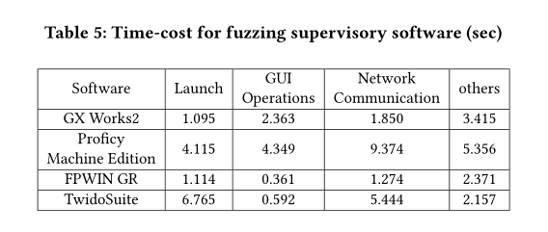
EVALUATION
Performance
time-cost： restarting the supervisory software, operating the GUI, network communication, and others.
一个测试用例需要 5-20 秒
完全自动化，不依赖于专用硬件，因此可以通过并行运行多个实例来提高测试速度
Notes:
由于 fuzzing 的非确定性，在每个 fuzzing 循环之后，监控软件的 GUI 也是非确定性的。例如，GUI 可能会被冻结，或者会弹出一些无法预料的界面。为了保证 fuzzing 过程的稳定性和实现的方便，在输入测试用例并检查程序状态后，我们的原型实现将终止进程并重新启动软件以进行新的迭代。因此，时间成本主要由四个部分组成：重启监控软件、操作GUI、网络通信等。表 5 给出了我们实验的平均时间成本。虽然单个测试用例的速度很慢（一个测试用例需要 5-20 秒），但它可以完全自动化，从而有效地模糊商业监控软件。同时，由于我们的解决方案不依赖于专用硬件，因此可以通过并行运行多个实例来提高测试速度。在接下来的段落中，我们展示了两个实验的结果来解释我们原型的实现选择。

Slide 38
EVALUATION
Performance
Why NOT use Feedback-based Method.
实现基于覆盖的反馈机制来指导使用遗传算法生成测试用例
对 GXworks2 的测试中，在 48 小时的 fuzzing 活动中没有发现任何错误
测试效率低，测试了大约 4.5K 测试用例 48 小时
Why NOT use Feedback-based Method.
时间主要花在：
完整Windows系统的快照/回滚。
建立与网络初始化和路由缓慢的代理服务器的连接。
如果协议是时间敏感的，代理和监控软件之间的连接会因为网络恢复慢而被关闭。
Notes:
为什么不使用基于反馈的方法。在早期开发过程中，我们尝试实现基于覆盖的反馈机制来指导使用遗传算法生成测试用例。具体来说，我们使用 DynamoRIO 框架 [6] 来检测整个监控软件以动态收集分支信息。与 AFL 类似，我们维护了一个分支覆盖率的运行时位图，该位图被馈送到基于 AFL 的 mutator。初始种子是一个包含消息的文件，这些消息涵盖给定 TCP 会话的所有输入状态。最后，mutator 将测试用例发送给调度器，调度器负责将测试用例馈送到目标监控软件。在我们对 GXworks2 的测试中，在 48 小时的 fuzzing 活动中没有发现任何错误。
我们发现模糊测试的速度对模糊测试的效率有很大的影响。事实上，我们发现 GX Works2 使用检测重启花费了 34.9 秒，而这个数字在没有插装的情况下为 1.1 秒。
事实上，在这个实验中，我们观察到大部分测试用例（超过 95%）都无法通过初始输入状态 S0。结果，根本无法触及协议实现的深层状态空间。为了实现粒子模糊测试系统，ICS3Fuzzer 牺牲了先进的反馈机制来获得更快的模糊测试速度。未来的研究需要在高模糊测试速度（例如，通过并行化）和更好的协议状态管理机制方面进一步改进基于反馈的方法。

Slide 39
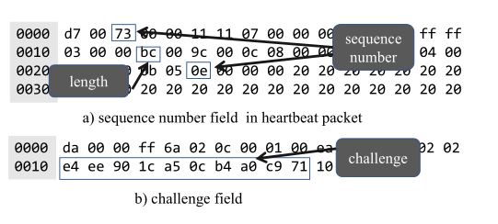
EVALUATION
Case Study: GX Works2
Dynamic fields analysis.
ECUNIT_PLC_QN.dll
challenge-response mechanism:
重放来自 PLC 设备的挑战字段，因此不需要调整动态字段。
Notes:
为了识别动态字段，我们收集并分析了一系列心跳消息。然后我们很容易确定偏移量 2 和 37 对应于动态字段（序列号字段）。在两次收集相同功能的有序流量后，我们在比较相应的消息时发现了一个新的动态字段（如图 8 所示）。
PLC 设备发起的 10 字节质询和监控软件通过处理它生成 32 字节的响应。由于我们正在回放来自 PLC 设备的挑战字段，因此不需要调整动态字段。这也证明了监控软件对隔离的 PLC 设备具有默认信任。

Slide 40
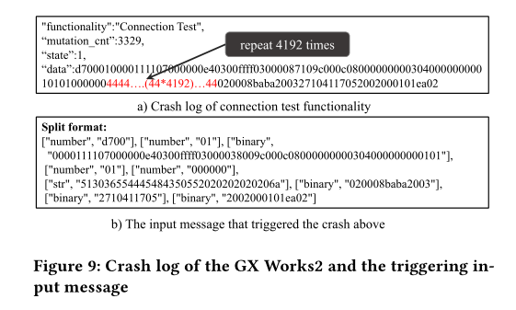
EVALUATION
Vulnerability discovery
CVE-2021-20587
监控软件在状态 S1 下接收消息时缺少长度检查。
这个bug与具体的输入状态有很强的相关性。
Notes:
通过人工分析crash，我们确认是堆溢出bug，由ECUNIT_PLC_QN.dll模块的sub_121A函数触发。该漏洞的根本原因是监控软件在状态 S1 下接收消息时缺少长度检查。有趣的是，当我们尝试将变异数据提供给其他输入状态时，我们发现它不会导致崩溃。这证明了这个bug与具体的输入状态有很强的相关性。

Slide 41
EVALUATION
Manual Work
a) 探索 GUI 界面
使用专业知识来识别 GUI 界面。一般需要几分钟。
b) 编写激活器
预先定义了GUI操作命令，并定位到相应按钮的位置，假设用户熟悉 AutoIt，它通常会花费数十分钟。
c) 获取协议知识
收集流量并获取执行轨迹的位图，我们手动识别动态字段的类型。复杂的协议要花费几十分钟甚至几个小时
d) 验证分析的准确性。
通过自动化每个涉及的功能来验证稳定性
Notes:
自动化整个模糊测试过程并不容易，因为需要必要的预处理来处理繁重的 GUI 和专有协议，我们承认这是手动工作。手动工作主要包括 a) 探索 GUI 界面，b) 编写激活器，c) 获取协议知识，以及 d) 验证分析的准确性。
请注意，这是一项一次性工作，并且以下模糊测试过程是完全自动化的。

Slide 42
EVALUATION
issues of instability
捕获流量时设备状态发生了变化。我们通过使设备使用相同的目标程序来解决它
软件因模拟错误而弹出异常窗口或挂起。我们解决了它检查通信模板和动态字段。
由于预定义的 GUI 操作中的缺陷，按下了错误的按钮。我们需要更正预定义的操作来解决它。
Notes:
在测试中，我们确实遇到了不稳定的问题，主要是分析不准确。我们分析了根本原因并提供了处理这些问题的一般方法。具体来说，有三个常见的原因： (i) 捕获流量时设备状态发生了变化。我们通过使设备使用相同的目标程序来解决它。 (ii) 软件因模拟错误而弹出异常窗口或挂起。我们解决了它检查通信模板和动态字段。 (iii) 由于预定义的 GUI 操作中的缺陷，按下了错误的按钮。我们需要更正预定义的操作来解决它。

Slide 43
CONCLUSION
提出了第一个针对监控软件的模糊测试框架 ICS3Fuzzer，该框架可定制以支持检测来自不同的供应商的不同监控软件中的协议实现漏洞。
给定监控软件的功能，我们可以构建一个通信模板来模拟基于捕获的消息的会话。
借助网络和 GUI 行为的自动同步，ICS3Fuzzer 可以达到任何输入状态并定向输入变异的输入。
通过在 4 种不同的商业监控软件中进行实验，我们成功识别了 13 个漏洞。
Notes:
在测试中，我们确实遇到了不稳定的问题，主要是分析不准确。我们分析了根本原因并提供了处理这些问题的一般方法。具体来说，有三个常见的原因： (i) 捕获流量时设备状态发生了变化。我们通过使设备使用相同的目标程序来解决它。 (ii) 软件因模拟错误而弹出异常窗口或挂起。我们解决了它检查通信模板和动态字段。 (iii) 由于预定义的 GUI 操作中的缺陷，按下了错误的按钮。我们需要更正预定义的操作来解决它。

Slide 44
Thinking and discussion
优点
本文是第一个自动化测试ICS监控软件的工作，通过构建GUI代理执行监控软件的操作，并通过构造通行模板模拟PLC的行为，想法很不多
不足：
预处理阶段，功能分析和专有协议分析需要大量手工分析工作
state book 讲的不是很清
Device Emulation 仿真程度不高，主要记录了读写操作的数据
Future work
Automated Black Box fuzzing on PLCs
自动化的协议逆向（协议格式提取和状态机恢复），指导生成能有PLC高交互的client
基于协议的黑盒fuzzing

Slide 45
Thank You

